Slide 1





Toán

Slide 2
Ôn và khởi động

Slide 3



Slide 4

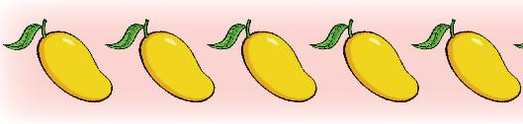
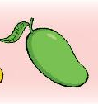
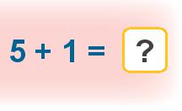
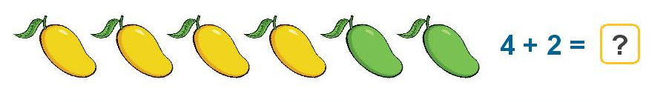
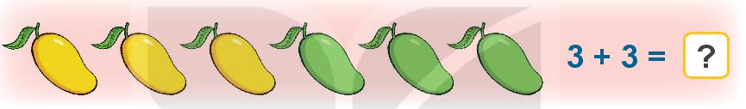
6
6
6

Slide 5
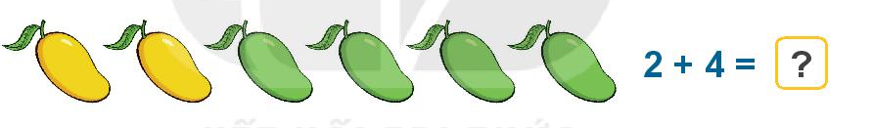
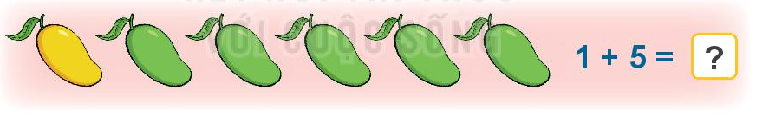
6
6

Slide 6










1 + 1 = 2
1 + 4 = 5
1 + 5 = 6
2 + 1 = 3
1 + 3 = 4
2 + 3 = 5
3 + 1 = 4
1 + 4 = 5
4 + 2 = 6

Slide 7


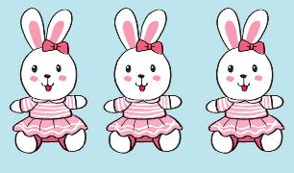


1
4

Slide 8

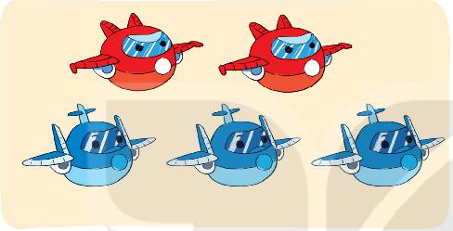

3
5

Slide 9

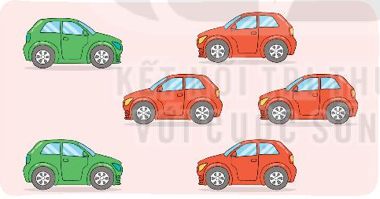

2
6

Slide 10





1
2
2
1

Slide 11
Củng cố
- GV củng cố lại bài
- GV nhận xét tiết học
- Dặn dò

